Slide 1


Софіївсько-Борщагівський Навчально-виховний комплекс
«спеціалізована школа І-ІІІ ступенів загальноосвітня школа І-ІІІ ступенів»
Нова
українська школа:
Державний стандарт
початкової освіти
Директор Софіївсько-
Борщагівського НВК
Пушенко Оксана іванівна
2018

Slide 2
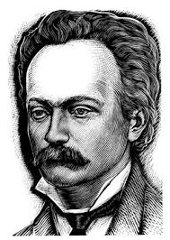
Трохи Франка на початок:
«Наші пани в раді шкільній захотіли, щоб
школа народна була якимось маленьким університетом, щоби давала дітям усього
потрошки...
дитині в пізнішім житті все се ні на що не придасться,
в голові її воно не в’яжеться в ніяку цілість,
а багато дечого в її літах є для неї зовсім недоступне».

Slide 3
Мета
розвиток дитини відповідно до її вікових та індивідуальних психофізіологічних особливостей і потреб,
формування загальнолюдських цінностей,
підтримка життєвого оптимізму,
розвиток самостійності,
плекання творчості й допитливості

Slide 4
Пріоритет
Компетентнісний підхід до освітнього процесу
Згідно з «Рекомендаціями Європейського Парламенту та Ради Європи щодо формування ключових компетентностей освіти впродовж життя” виокремлено 8 ключових компетентностей:
1. Спілкування рідною / державною мовою2.
2. Спілкування іноземними мовами.
3. Математична компетентність та основні компетентності у природничих науках і технологіях:
(А). Математична компетентність.
(Б). Компетентності у природничих науках і технологіях.
4. Інформаційно-цифрова компетентність.
5. уміння вчитися впродовж життя.
6. Соціальна та громадянська компетентності.
(А). Соціальна компетентність для здоров’я і добробуту.
(Б). Компетентності для демократичного громадянства.
7. Ініціативність і підприємливість.
8. Обізнаність та самовираження у сфері культури.

Slide 5
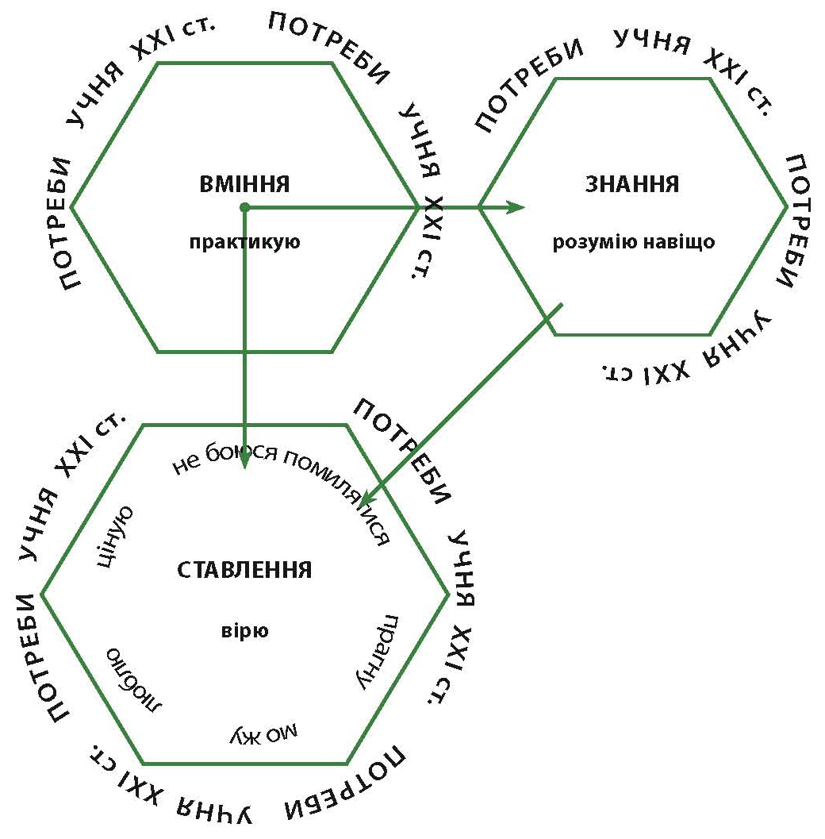
Компетентнісний підхід: як зрівноважити знання і вміння

Slide 6
Пріоритет
Визнання цінності дитинства
відповідність вимог віковим особливостям,
визнання прав дитини на навчання через діяльність, зокрема і гру,
пізнавальний процес, який приноситиме радість дитині,
обмеження обсягу домашніх завдань для збільшення часу на рухову активність дитини
Тренінг з питань впровадження проекту Державного стандарту початкової загальної освіти / липень 2017

Slide 7
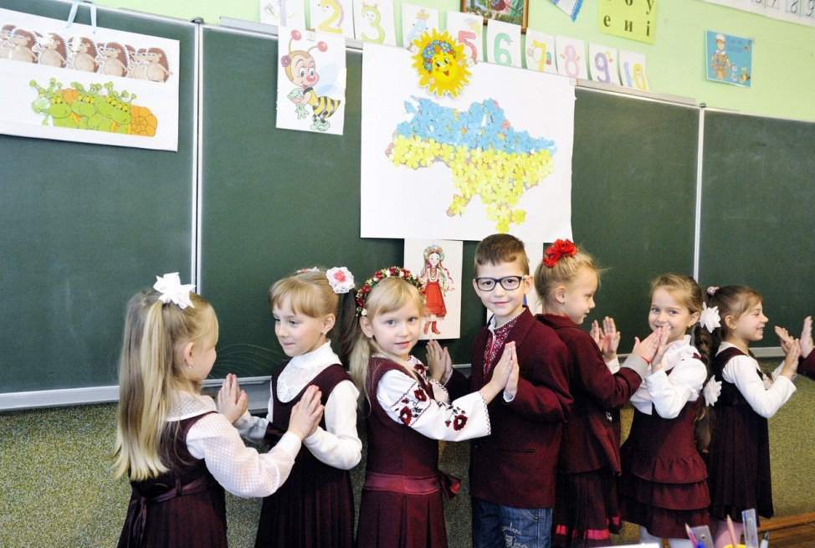
Пріоритет
Радість пізнання
пізнавальний процес, який приноситиме радість дитині,
обмеження обсягу домашніх завдань для збільшення часу на творчість і дослідницьку діяльність дитини

Slide 8
Пріоритет
Презумпція талановитості дитини
  Запобігання соціальному розшаруванню:
  Не допускається будь-яких форм дискримінації учнів та
відокремлення дітей на підставі попереднього відбору
  Утвердження демократичних цінностей
  людська гідність/ свобода / відповідальність
  Інклюзія

Slide 9
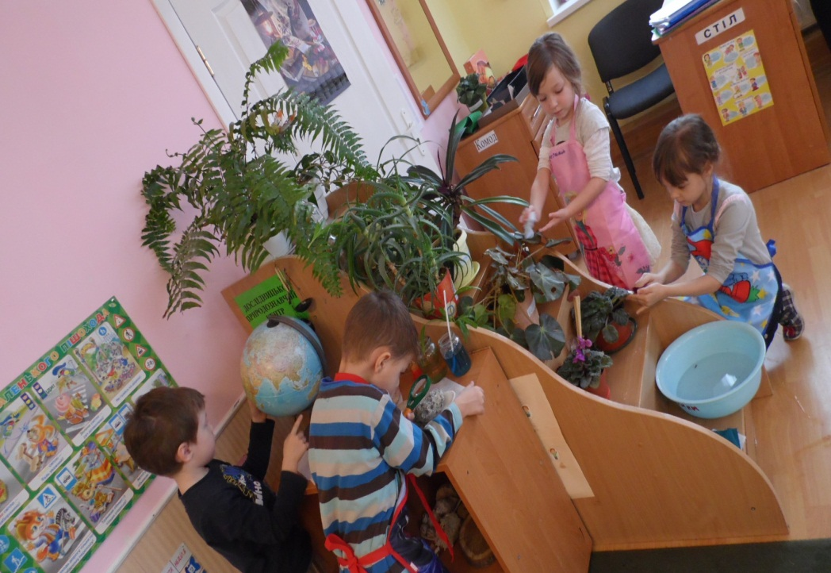
Пріоритет
Розвиток особистості та умов для її формування
Замість «навченої безпорадності»,
плекання самостійності, самозарадності
та незалежного мислення

Slide 10
Пріоритет
Плекання здоров’я учнів
Формування здорового способу життя і створення умов для фізичного й психоемоційного розвитку

Slide 11
Пріоритет
Безпека
Перетворення школи на безпечне місце, де немає насильства і цькування
Тренінг з питань впровадження проекту Державного стандарту початкової загальної освіти / липень 2017

Slide 12

Взаємозв’язки похідних документів
Стандарт
Модельна/-і навчальна/-і програма/-и
Навчальні програми
Базовий навчальний план
Типовий навчальний план
Робочий навчальний план
Типова (рамкова) освітня програма
(передбачено проектом Закону «Про освіту»)
Освітня програма закладу
освіти

Slide 13
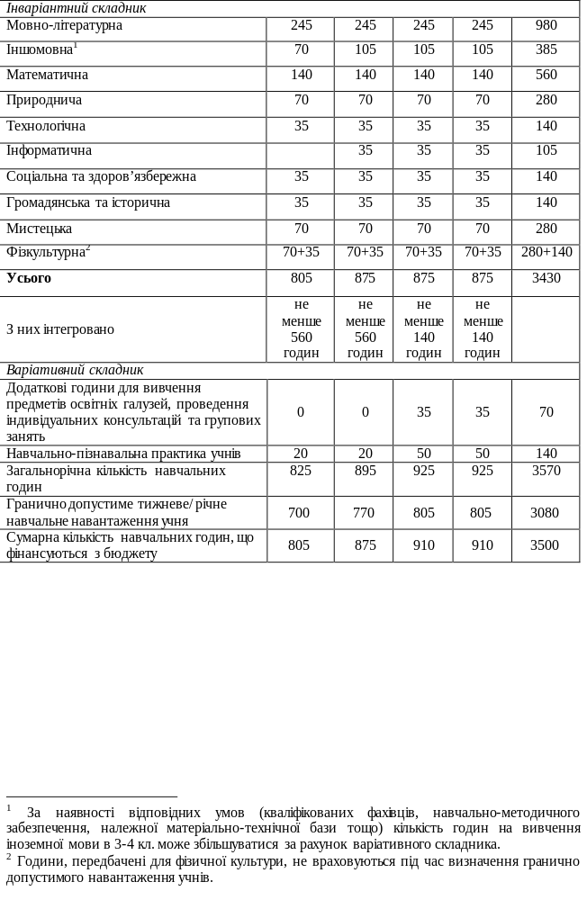

Slide 14
Мета
Загальні цілі
Вміння
Загальні очікувані результати (ЗОР)
Змістові лінії
Конкретні очікувані результати (КОР)
кор2
кор1
корN
ДОРИ для 1-го класу

Slide 15
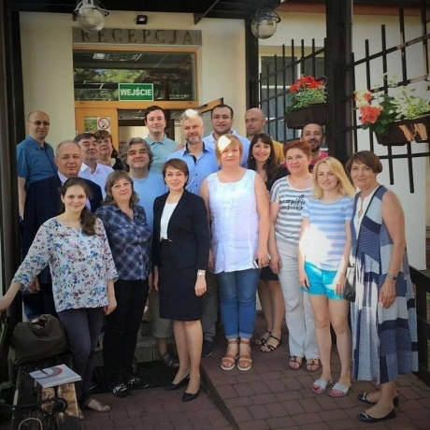
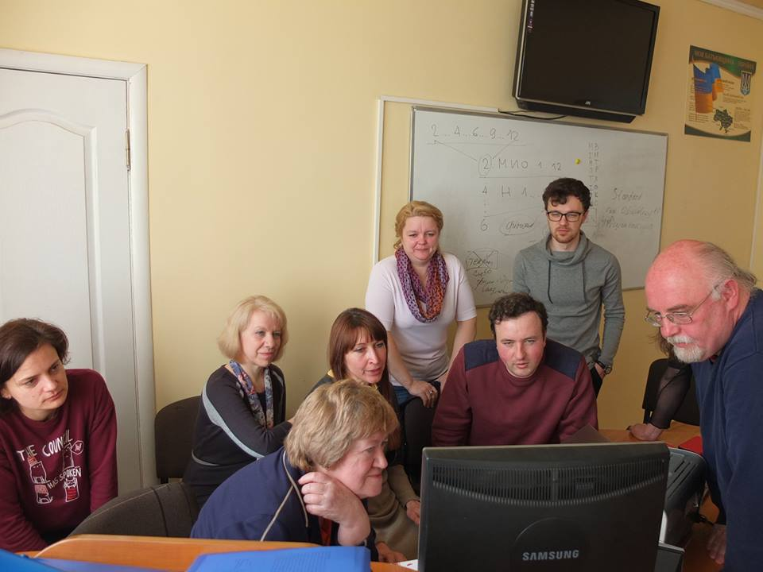
Не конкуренція, а співпраця в учительських спільнотах –
основа успіху
під час впровадження Стандарту.

